Slide 1

수치해석 HW2
2018008613 안상욱

Slide 2
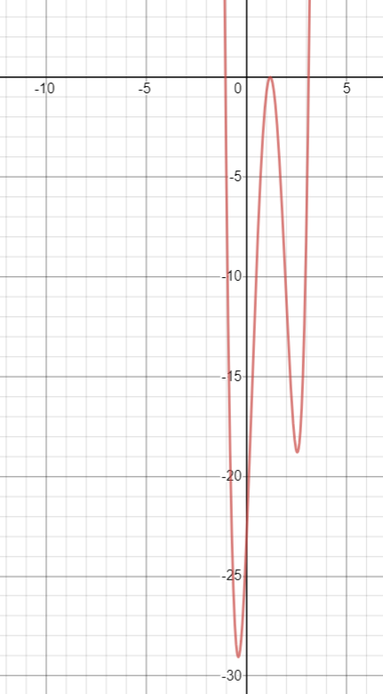

그래프의 대략적인 모양
Desmos라는 사이트에서 위 식에 대한 그래프를 대략적으로 그려보았을 때, 최솟값을 갖도록 하는 x의 값이 -1에서 0 사이에 하나, 2에서 3 사이에 하나 위치하는 것을 확인할 수 있었다.

Slide 3
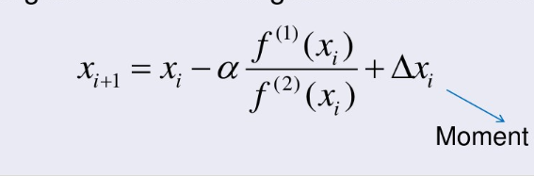
Using 1st and 2nd derivatives
먼저, f `(x)와 f ``(x)를 직접 구한 뒤 Newton Method를 사용해 최솟값을 구해보았다. 여기서 alpha의 값을 0.5로 두고
Moment의 값을 ((xi-1)-(xi)) / 2 로 조금씩 줄어들도록 설정해
최솟값을 넘어서서 진동하지 않도록 구현해주었다.
두 최솟값은 각각 -1과 0 사이, 2와 3 사이에 있었으므로 초기의 x값을 각각 0, 3으로 설정해주었다.

Slide 4
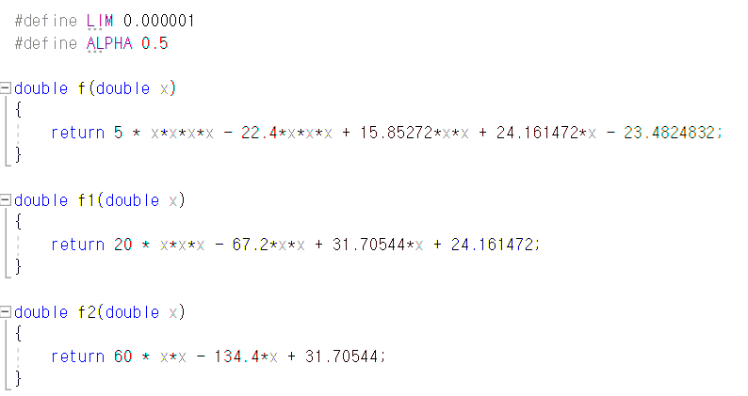
C 프로그램 구현
먼저 다음과 같이 f 함수, f ` 함수, f ``함수를 각각 f, f1, f2로 정의해주었다. 그리고 LIM 값은 xi에서 xi+1로의 변화량이 LIM보다 작아질 동안 Newton Method를 반복하기 위해 설정해주었다. 그리고 ALPHA의 값을 앞에서 말한 것처럼 0.5로 설정해주었다.

Slide 5
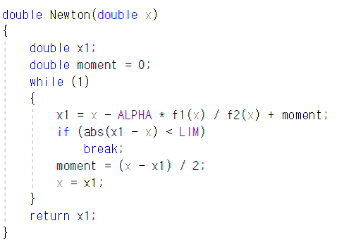
C 프로그램 구현
그리고 Newton method를 실행할 Newton 함수를 구현해주었다.
X1은 xi+1을 의미하고, x는 xi를 의미한다. 그리고 moment의 값은 초기값을 0으로 설정해 준 뒤, 한 번 실행할 때마다 ((xi-1)-(xi)) / 2 값으로 변경해주었다. 그리고 xi+1-xi의 절댓값이 아까 설정해준 0.000001의 값을 가지는 LIM보다 작아질 때까지 반복해주었다. 반복이 끝나면 xi의 값을 return해주었다.

Slide 6
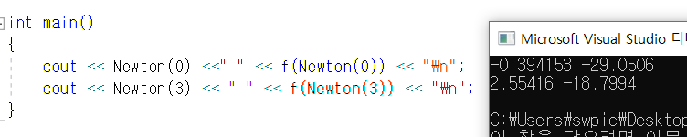
결과
0과 3에서 Newton Method를 이용해 최솟값을 찾아보았다. 그 결과 x가 -0.394153일 때 함숫값 -29.0506을 가지고, x가 2.55416일 때 함숫값 -18.7994를 가짐을 확인할 수 있었다. 즉, x가 -0.394153일 때 global minimum 값인 -29.0506을 가지고, x가 2.55416일 때 local minimum 값인 -18.7994를 가짐을 확인할 수 있었다.

Slide 7
Using Approximation
앞의 방법과 유사하게 alpha의 값을 0.5로, Moment의 값을 ((xi-1)-(xi)) / 2 로 동일하게 설정해주었다.
다만, f ``(x)의 값을 구할 때 approximation을 이용해서 값을 구하도록 구현했다.
두 최솟값은 앞의 방법과 동일하게 각각 -1과 0 사이, 2와 3 사이에 있었으므로 초기의 x값을 각각 0, 3으로 설정해주었다.

Slide 8
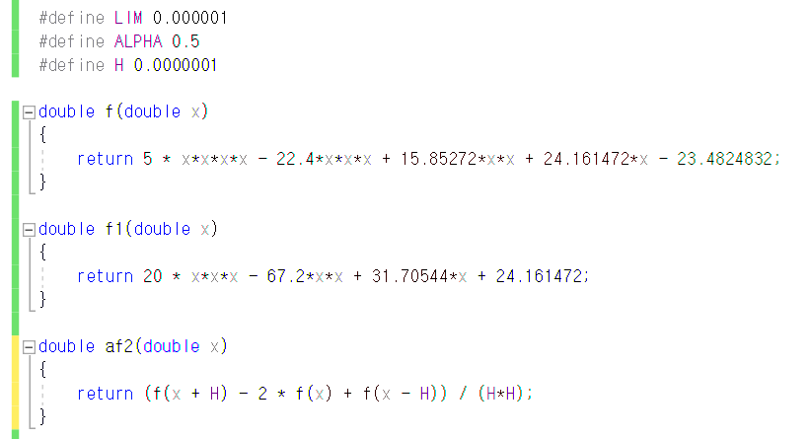
C 프로그램 구현
앞에서 말했듯이 f, f1 함수는 동일하게 구현했고, ALPHA 값과 LIM값을 동일하게 설정해주었다. 그러나 f2 함수 대신 approximation을 이용해 f ``(x)의 값을 얻도록 af2 함수를 구현했다. 이 때 H의 값을 0.0000001로 설정해주었다.

Slide 9
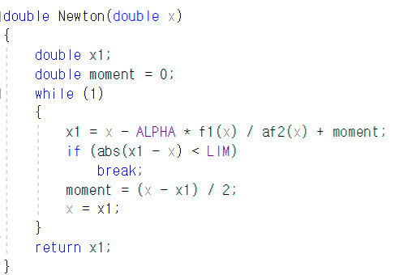
C 프로그램 구현
Newton 함수도 동일하게 구현해주었는데, f2(x) 함수 대신 af2(x) 함수를 이용했다.

Slide 10
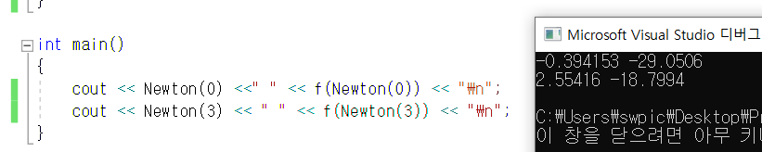
결과
0과 3에서 Newton Method를 이용해 최솟값을 찾아보았다. 그 결과 x가 -0.394153일 때 함숫값 -29.0506을 가지고, x가 2.55416일 때 함숫값 -18.7994를 가짐을 확인할 수 있었다. 즉, x가 -0.394153일 때 global minimum 값인 -29.0506을 가지고, x가 2.55416일 때 local minimum 값인 -18.7994를 가짐을 확인할 수 있었다.

Slide 11
비교 및 분석
결과를 비교해봤을 때 Using 1st and 2nd derivatives로 최솟값을 구했을 때와
Using Approximation로 최솟값을 구했을 때의 값이 정확히 일치하는 것을 확인해볼 수 있었다.

Slide 12

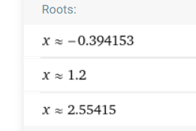
실제 값과 비교
방정식의 근을 구해주는 사이트에서 f `(x)의 근을 구해서 극소, 극대를 가지는 점을 찾아보았다. 그 결과 앞에서 구한 Local minimum, Global minimum을 가지는 x 값과 거의 일치하는 것을 확인해 볼 수 있었다.

Slide 13
감사합니다!

